Slide 1
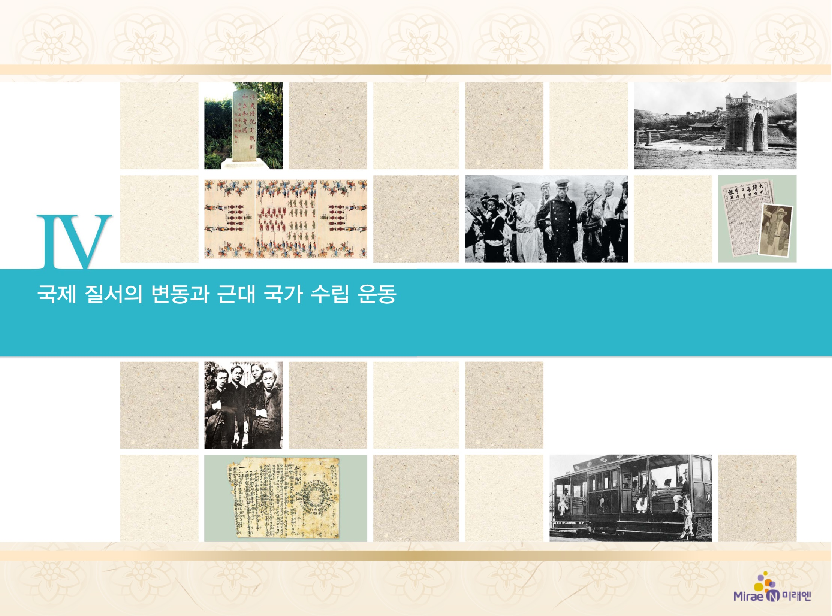
4. 일제의 침략과 국권 수호 운동의 전개
간도와 독도
2

Slide 2



간도 협약 체결의 부당함에 대해 논거를 들어 설명할 수 있다.
일제가 자행한 독도 침탈 과정과 불법성에 대해 비판할 수 있다.

Slide 3

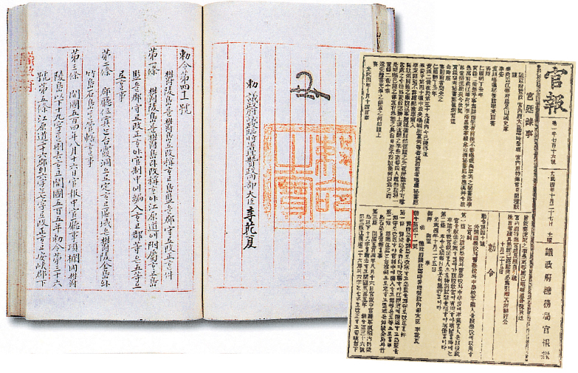
4. 일제의 침략과 국권 수호 운동의 전개
간도와 독도
(210쪽)
2
제 1조
울릉도를 울도로 개칭하여 강원도에 부속하고 도감을 군수로 개정하여 관제에 편입하고
군등(郡等)은 5등으로 할 것.
제2조
군청 위치는 태하동으로 정하고 구역은 울릉 전도(全島)와 죽도(竹島), 석도(石島, 독도)를 관할할 것.
- 대한 제국 ‘칙령 제41호’(1900) -
▲대한 제국 칙령 제41호와 그것이 실린 관보

Slide 4

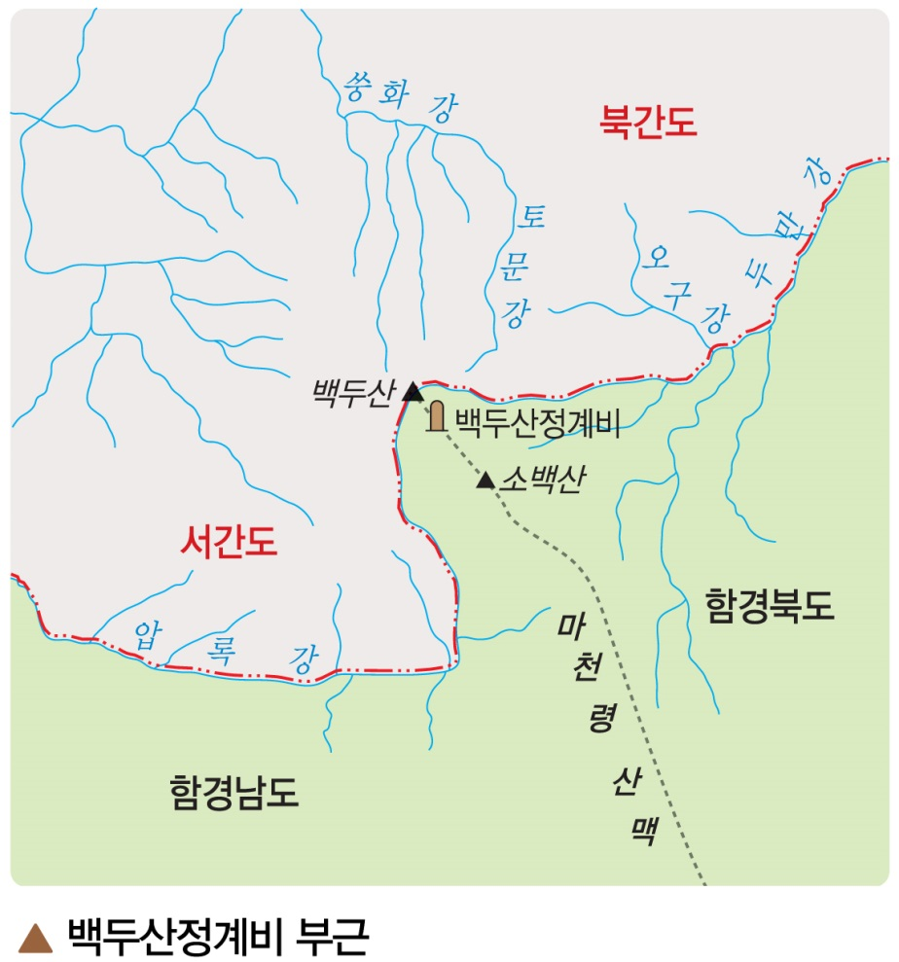
4. 일제의 침략과 국권 수호 운동의 전개
간도와 독도
(210쪽)
2
1. 간도
① 백두산정계비 건립(1712):
조선과 청이 경계 설정
→ 토문강의 위치에 대한
비문 해석을 두고 간도 귀속
분쟁 발생
• 내용: ‘서쪽은 압록강,
동쪽은 토문강’
• 주장: 우리 정부는 토문강을
쑹화 강의 상류로, 청 정부는
토문강을 두만강으로 주장

Slide 5
4. 일제의 침략과 국권 수호 운동의 전개
간도와 독도
(210쪽)
2
② 대한 제국 정부의 정책: 간도 관리사 이범윤 파견, 간도를
함경도의 행정 구역에 편입
③ 간도 협약(1909): 을사늑약 이후 일제가 청과 체결
(일본-만주 철도 부설권과 탄광 채굴권 획득, 청-간도 확보)

Slide 6
4. 일제의 침략과 국권 수호 운동의 전개
간도와 독도
(211쪽)
2
2. 독도
① 개항 후: 일본 어민들의 불법 침입 증가 → 정부는
일본 측에 항의, 관리 파견, 울릉도에 육지 주민 이주
(일본 태정관이 울릉도와 독도는 자국의 영토가 아니라고
인정, 1877)
② 대한 제국: 대한 제국 칙령 제41호 공포(1900)
→ 울릉도를 군으로 승격시켜 독도를 관할하게 함
③ 일본의 독도 강점: 러·일 전쟁 중 불법적으로 자국 영토에
편입(1905)

Slide 7
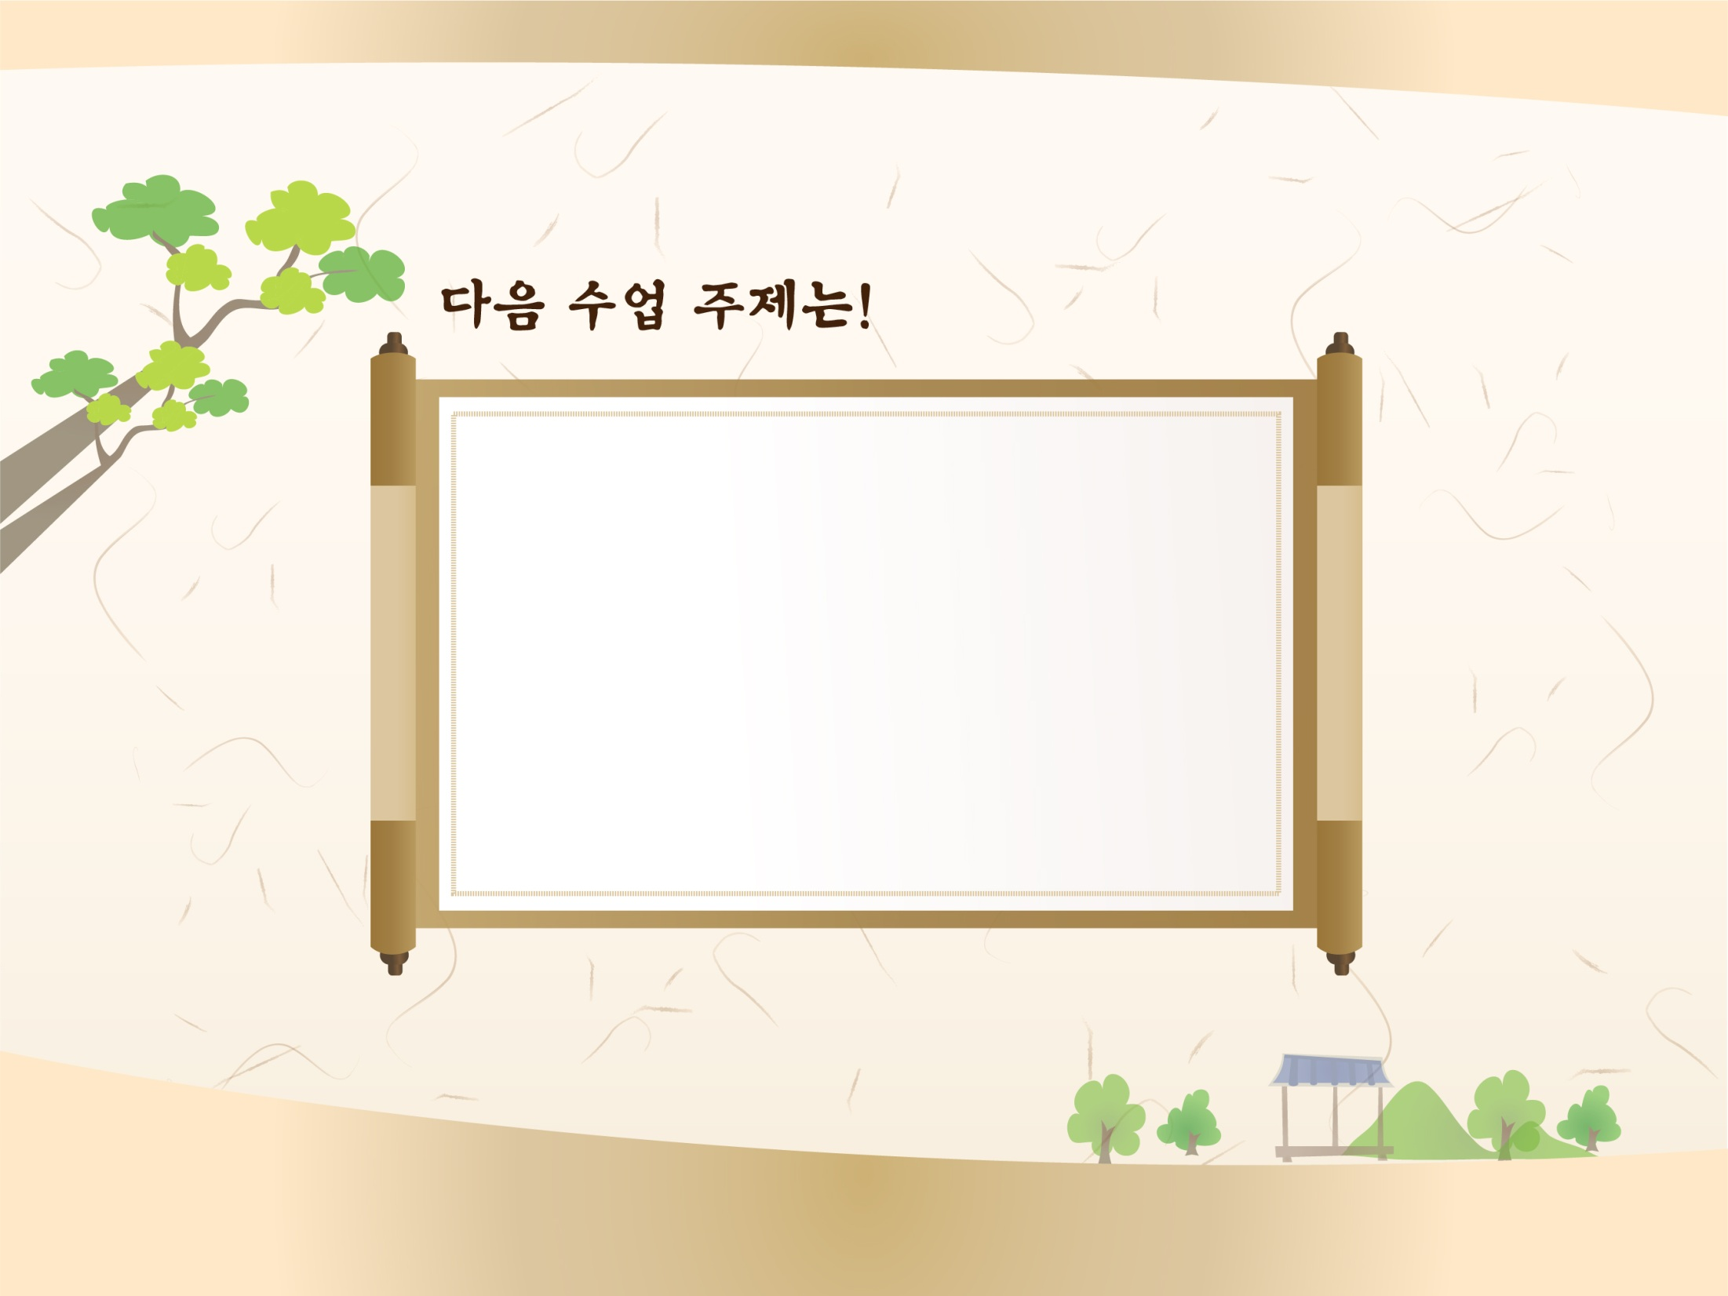
항일 의병 전쟁
입니다.
3

